Slide 1
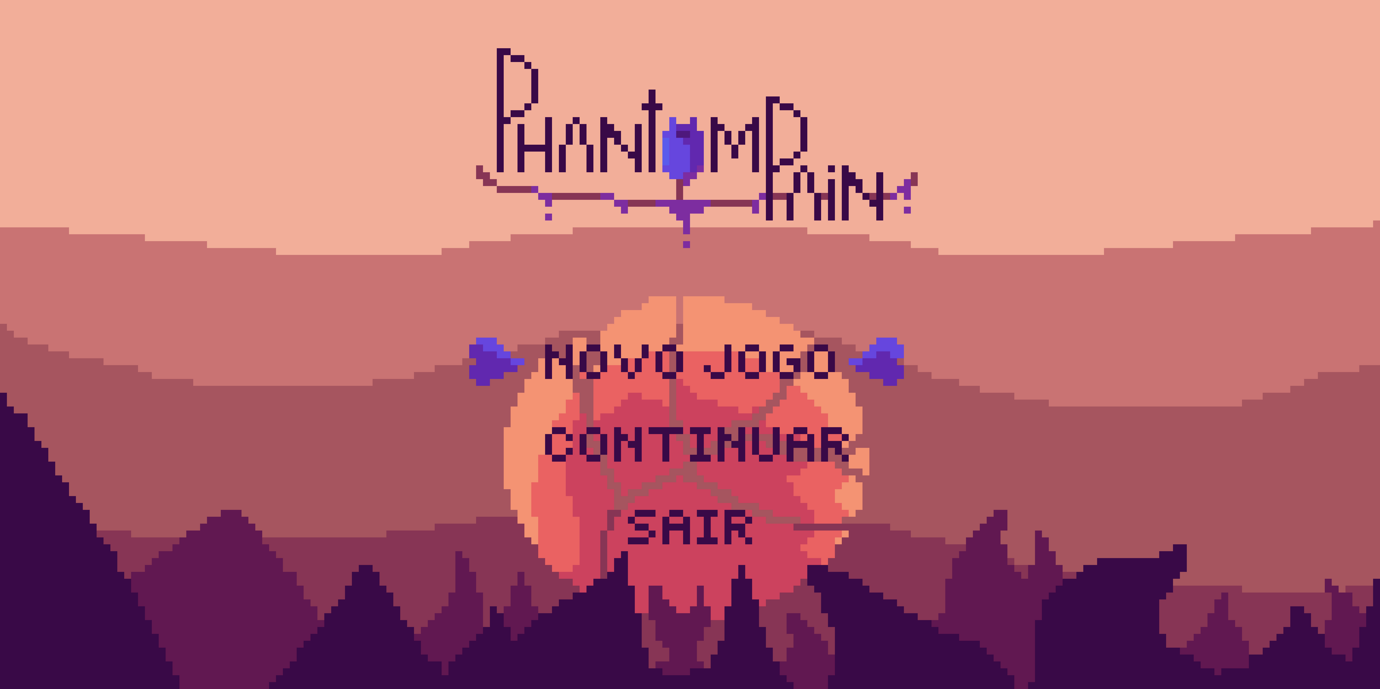

Slide 2

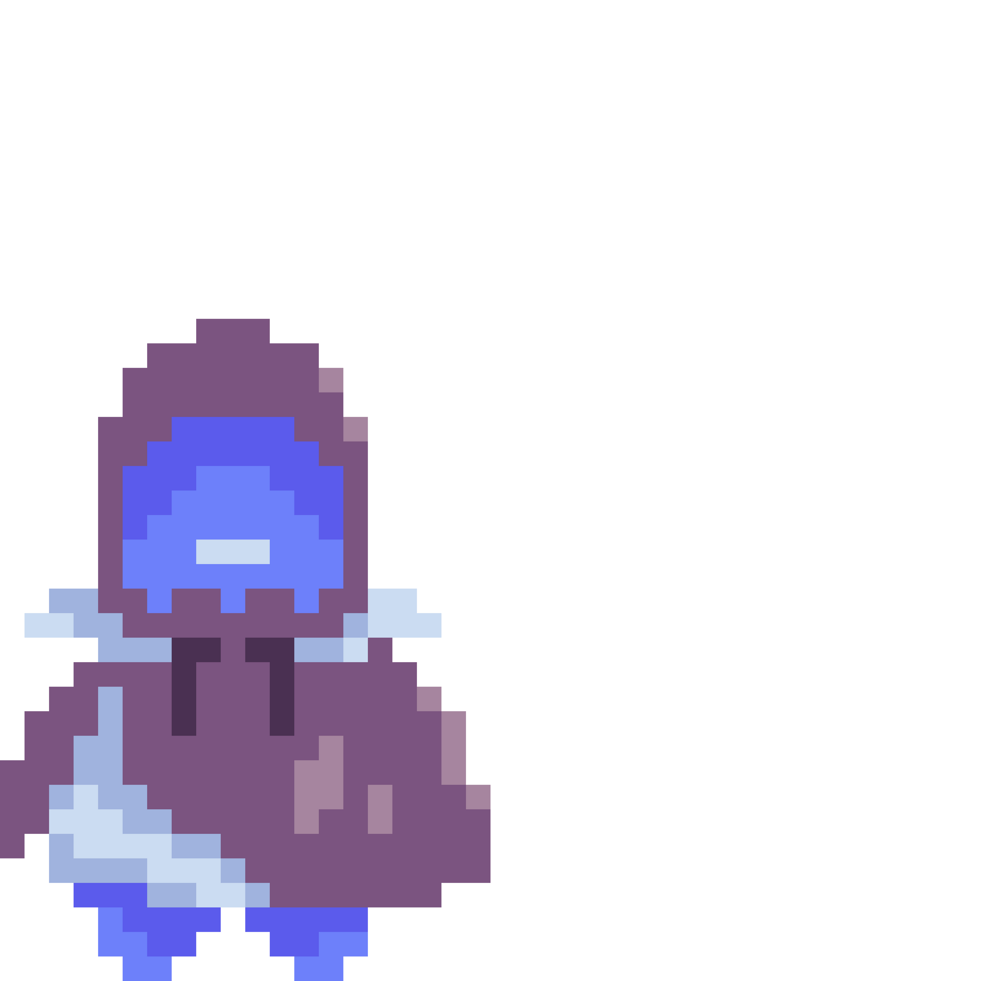
Expectativa Inicial

Slide 3

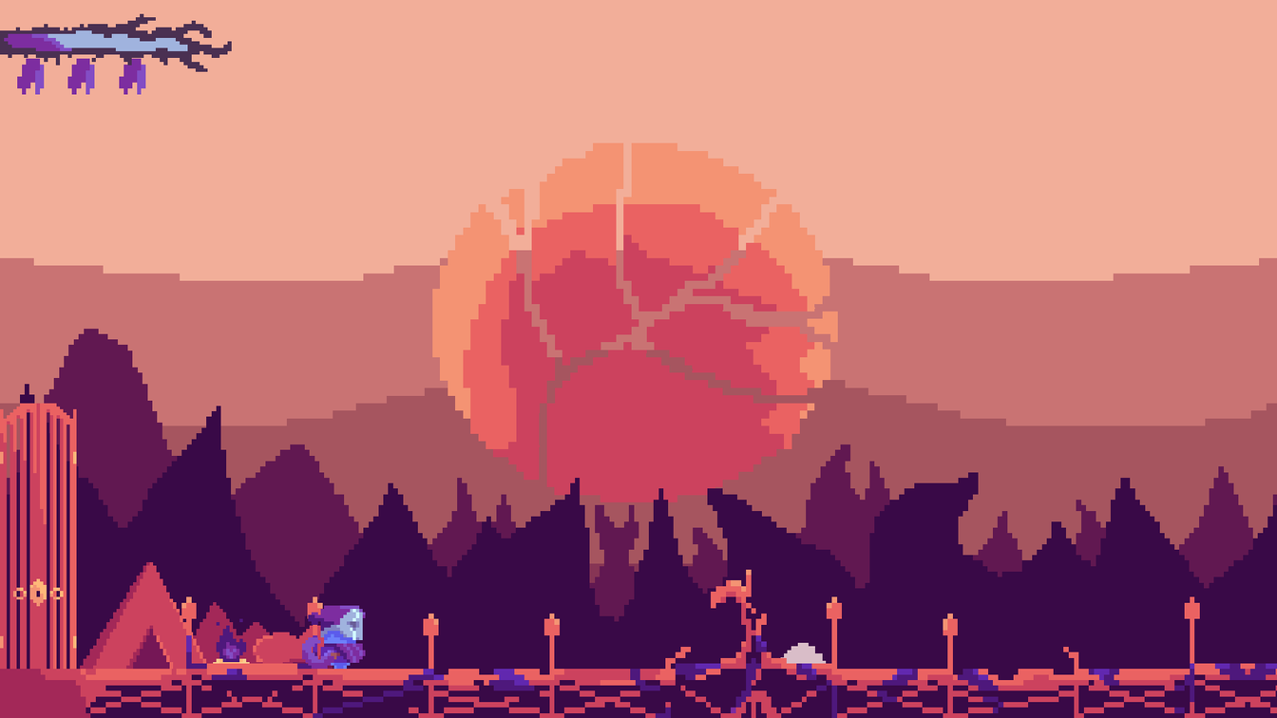
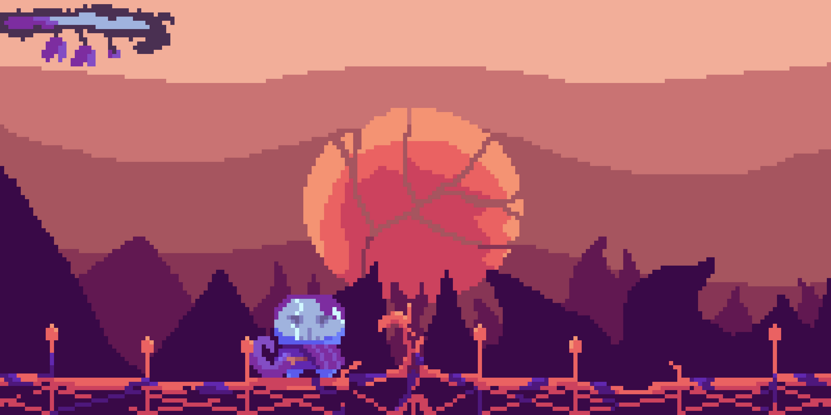
Futuro

Slide 4
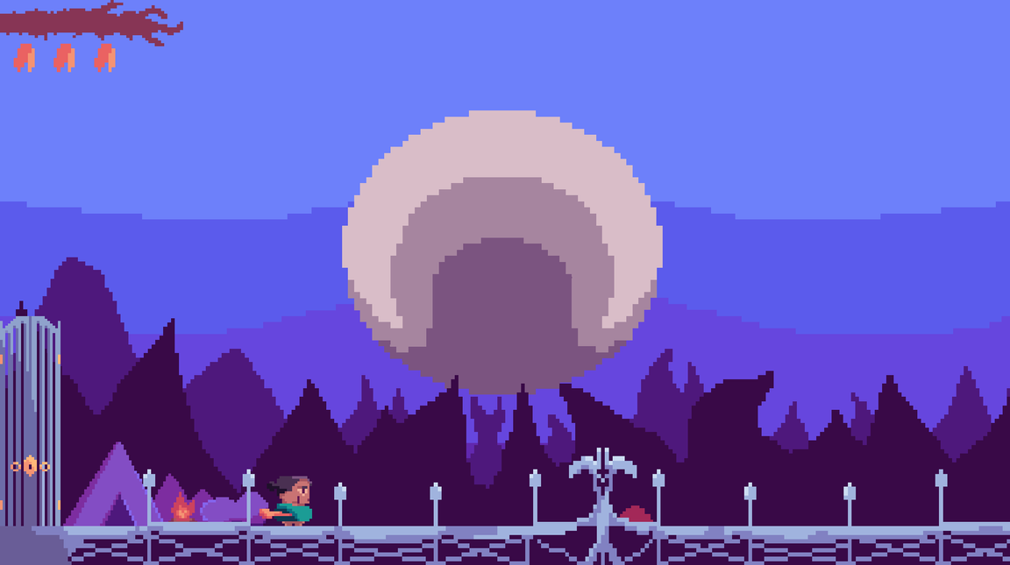
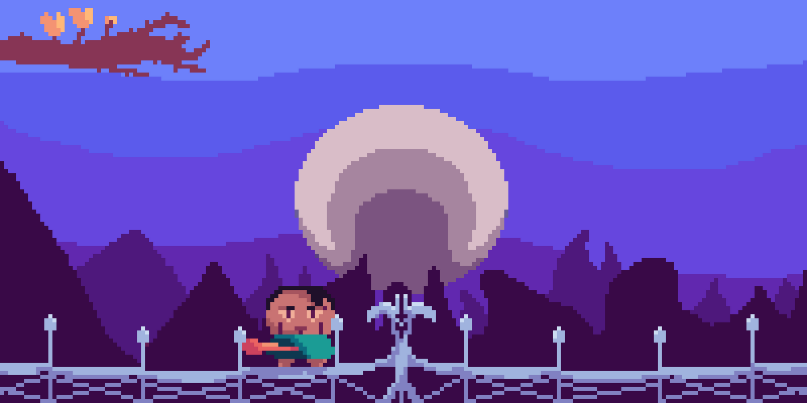
Passado

Slide 5
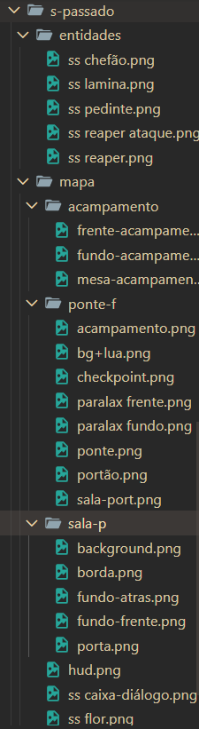
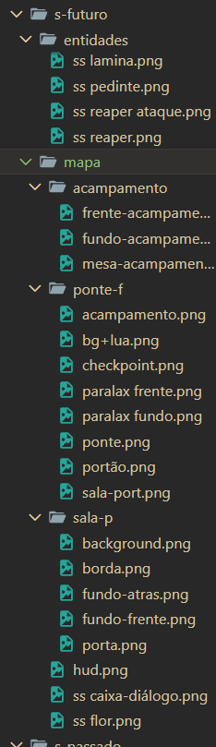
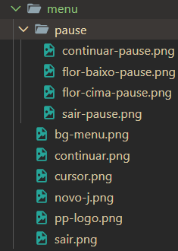
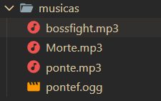
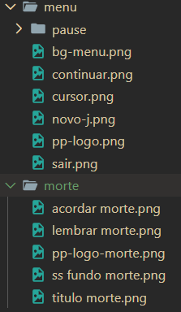
Arquitetura Geral
Músicas + Menus
Mapa + Entidades

Slide 6
Arquitetura Geral
-Main.c
-Player.c/.h
Carregamento de cenários, player, inimigos e boss
Controle dos estados do jogo:(Jogo, Pausa, Morte, Menu inicial)
Chamada das rotinas:(updatePlayer, update cenários, update boss, render de tudo)
Movimentação
Animações
Interação Player com todo o resto
-Cenario.c/.h
-Inimigos.c/.h
Armazenar layers: (fundo, paralax, objetos atrás, objetos à frente)
Elementos interativos: addElemento()
updateElementos()
renderElementos()
Iniciação
Updates
Renderização

Slide 7
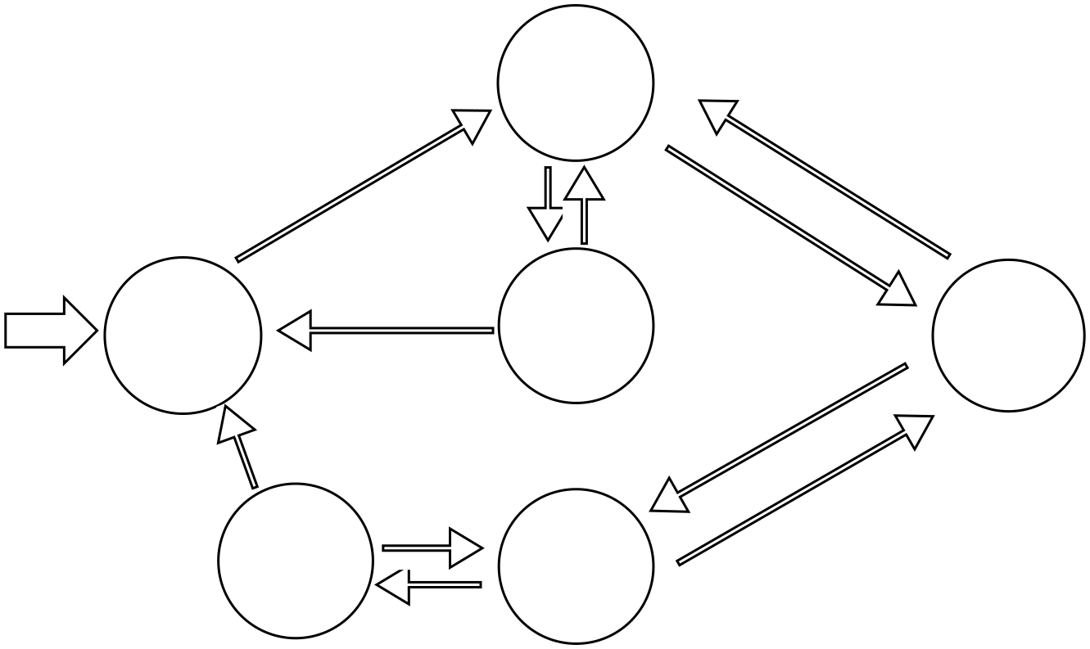
Máquinas de estado
FUTURO
NOVO JOGO
ACORDAR
ESC
CONTINUAR
VIDA < 0
SAIR PARA MENU
MENU
PAUSE
MORTE
LEMBRAR
SAIR PARA MENU
CONTINUAR
VIDA < 0
PAUSE
PASSADO
ESC

Slide 8
Máquinas de estado
SALA FECHOU
PLAYER LONGE
ESCONDIDO
CAINDO
PARADO
FICA EM CIMA DO PLAYER
PLAYER PROXIMO
PLAYER PROXIMO
PLAYER SE AFASTOU E FOI SORTEADO
TELEPORTANDO
PERSEGUINDO
PLAYER SAIU DE BAIXO
PLAYER SE APROXIMOU
PLAYER SE AFASTOU E FOI SORTEADO
PLAYER SE AFASTOU
DASH

Slide 9
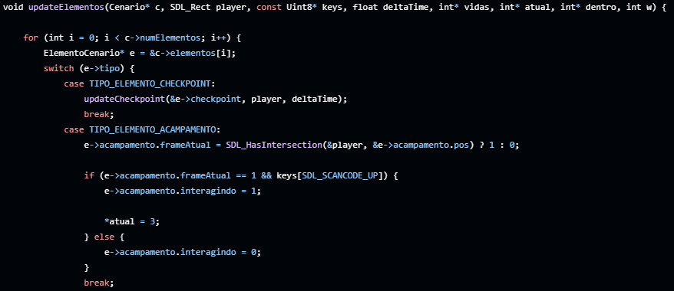
Trechos Interessantes
ATUALIZAÇÃO DOS ELEMENTOS

Slide 10
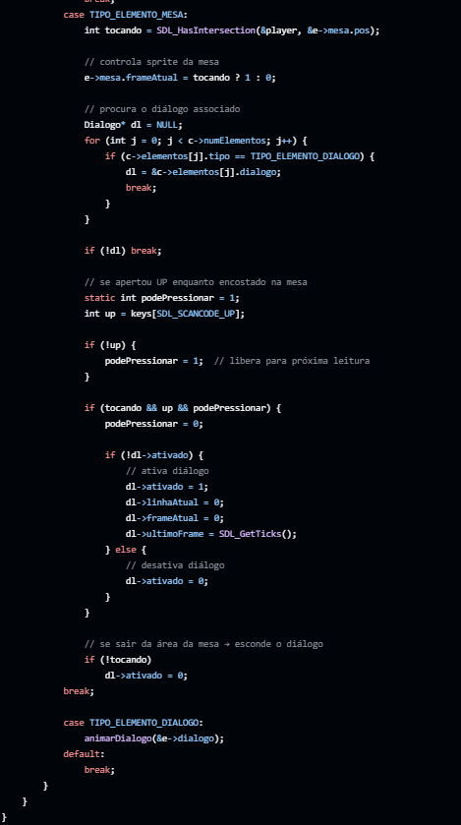
Trechos Interessantes
ATUALIZAÇÃO DOS ELEMENTOS

Slide 11
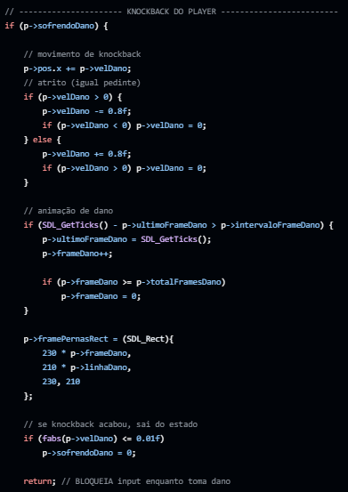
Trechos Interessantes
ATUALIZAÇÃO DO PLAYER: DANO

Slide 12
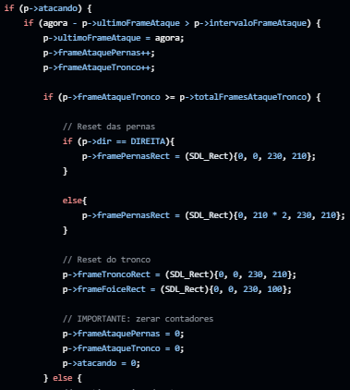
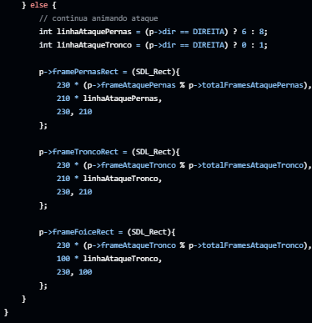
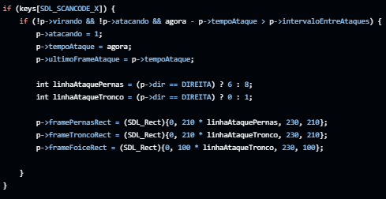
Trechos Interessantes
ATUALIZAÇÃO DO PLAYER: ATAQUE

Slide 13
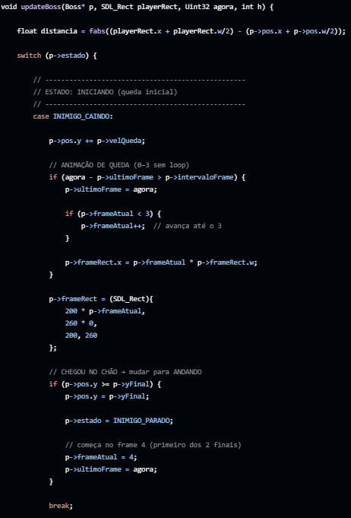
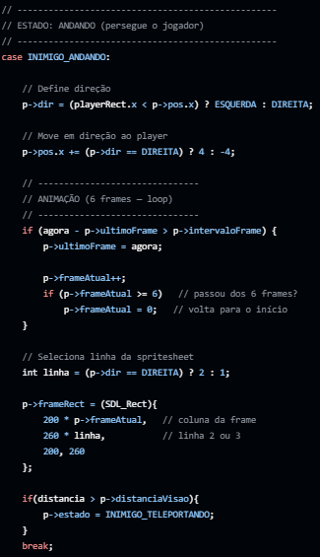
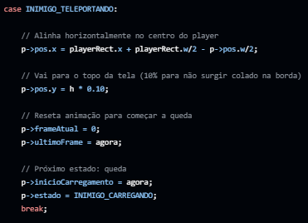
Trechos Interessantes
ATUALIZAÇÃO DO BOSS

Slide 14
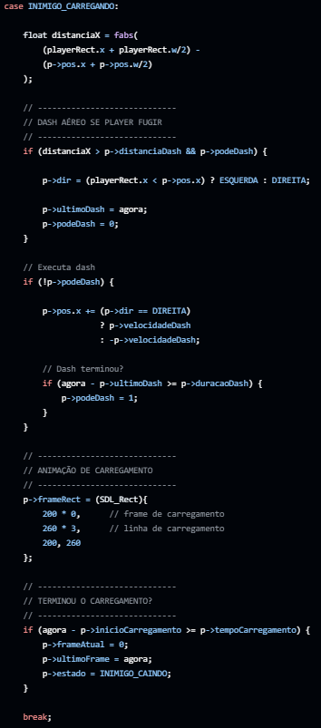
Trechos Interessantes
ATUALIZAÇÃO DO PLAYER: ATAQUE

Slide 15


Obrigado por
jogar

